Slide 1
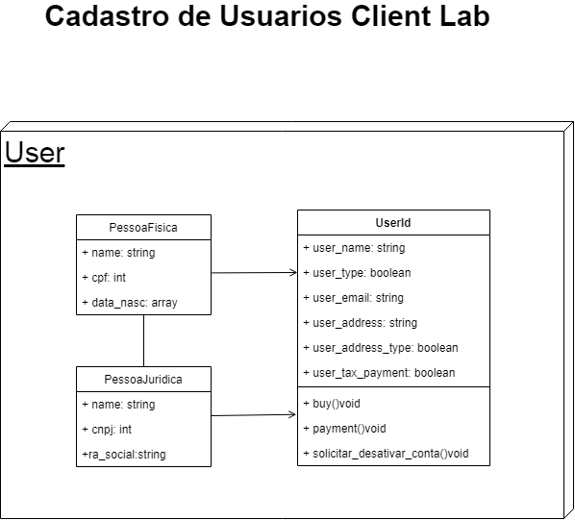
Classe “PessoaFisica” : A pessoa fisica “Herda” os atributos e métodos do “UserId” com atributos especificos dessa classe
Classe “UserId” : Principais Atributos e metodos comuns entre os usuarios
As classes “PessoaFisica” e “PessuaJuridica” estão associadas
Classe “Pessoa Juridica” : Nesse caso a pessoa juridica “Herda” os atributos e métodos do “UserId” com atributos especificos dessa classe

